Slide 1

UBND PHƯỜNG PHÚC LỢI
TRƯỜNG MẦM NON HOA SỮA
LĨNH VỰC PHÁT TRIỂN NGÔN NGỮ
Thơ: Gà gáy (Phạm Hổ)
Lứa tuổi: Nhà trẻ ( 24-36 tháng)

Slide 2
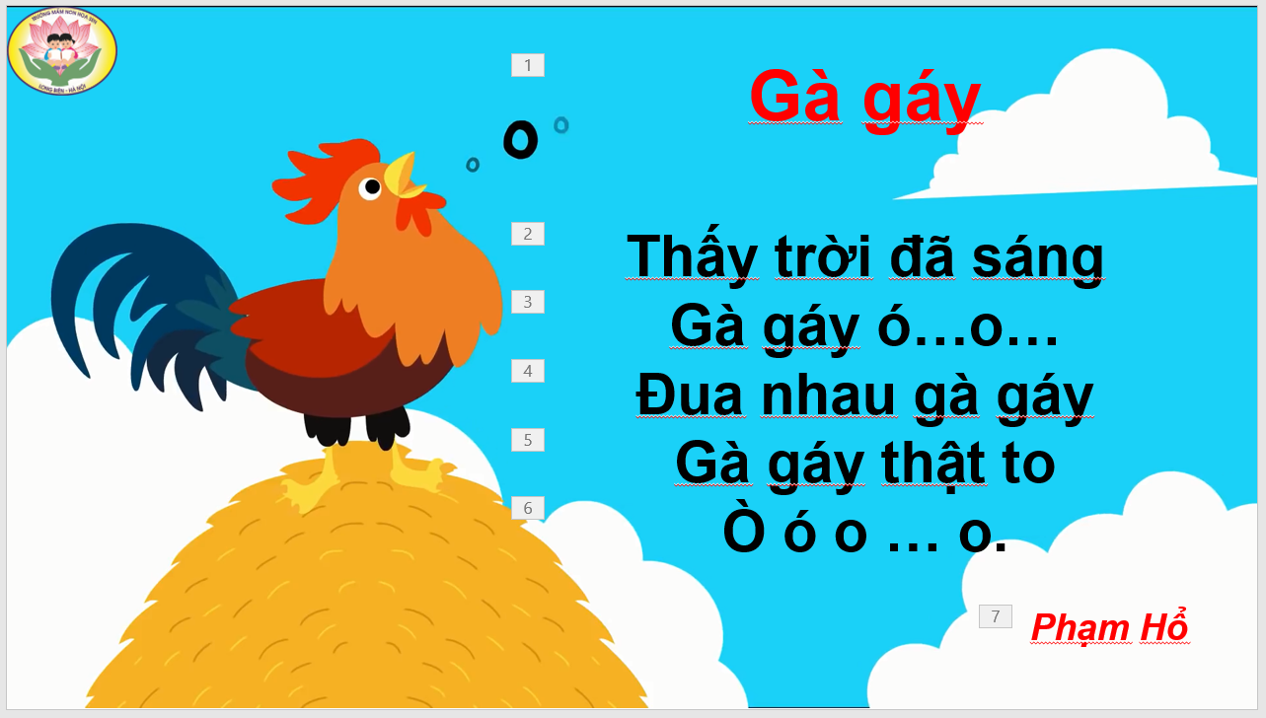


Các con lắng nghe bài thơ gì? Do ai sáng tác?
Bài thơ: “ Gà gáy ” đấy!

Slide 3


Trong bài thơ nhắc đến con vật nào?

Slide 4
Khi thấy trời đã sáng, gà đã gáy như thế nào?
Thấy trời đã sáng
Gà gáy ó…o…

Slide 5

Xin chào và hẹn gặp lại các con!

